Slide 1
Golang разработчик
Боремся со сложностями выезда из монолита
Спикер: Виталий Лихачев

Slide 2
Темы
Sync
Retries/Exponential backoff
Circuit breakers
Chain of responsibility
Saga
Async
Exactly once/at least once
Transactional outbox
Not cloud ready
Liveness/readiness/startup probes
Sticky sessions
Stateful services
Resources
Cross service security

Slide 3
Retries
Работа из коробки - не нужно имплементировать каждый раз
В общем случае достаточно 1 ретрая
Однако при работе с внешними системами стоит подумать об exponential backoff и конфигурируемом лимите ретраев
Сетевые взаимодействия по умолчанию ненадежны.
При разделении на сервисы всегда стоит помнить о возникающих сетевых ошибках.
Посмотреть на красивые анимации и логику работы ретраев - https://encore.dev/blog/retries

Slide 4
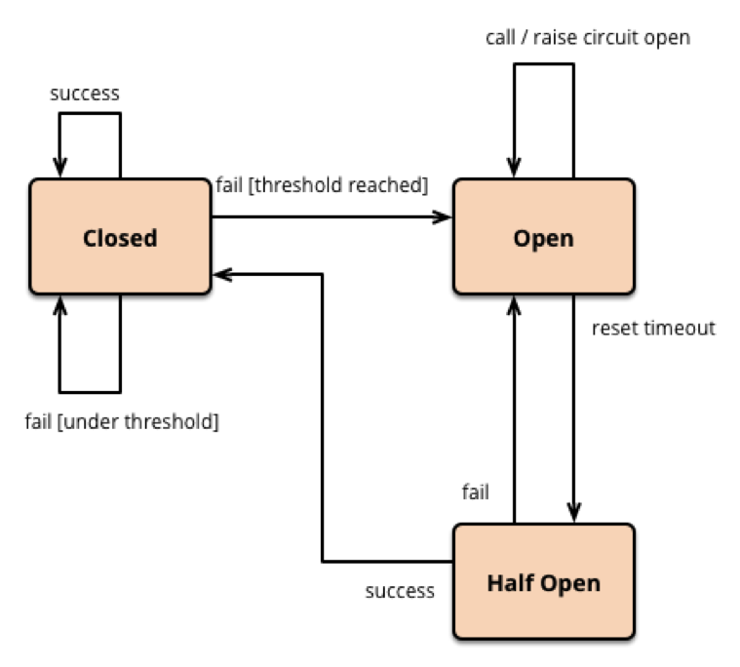
Circuit breaker
Запрашивать данные у перегруженной системы, которая отвечает успешно в 1 из 100 случаев - система может никогда не подняться без ручного вмешательства :)

Slide 5
Chain of responsibility
Orders
Tariffs
API composition (rider service)
Billing
Tariff history
При разделении системы на сервисы легко потерять суть и создать слишком длинные цепочки зависимостей

Slide 6
Success
Saga
Rollback
Order
Payment
Ride
Driver
Create order
Charge money
Publish ride request
Assign driver
Cancel order
Return money
Cancel ride request
Не все действия можно отменить, либо отмена нетривиальна
Такие взаимодействия крайне сложно протестировать на корректность

Slide 7
Exactly once
В общем случае недостижимо
Любой запрос должен поддерживать идемпотентность
Синхронные запросы могут приходить несколько раз
Асинхронные сообщения могут приходить несколько раз
Любые кейсы
Дублирование заказов
Двойные списания
etc.
Все что может сломаться обязательно сломается в самый неподходящий момент.
Если что-то не может сломаться, то оно сломается тогда.

Slide 8
Transactional outbox
Достаточно надежно при корректной реализации
Ненадежно
Publish to queue
Create order
Publish to queue
Create order
Persist to database
Persist to database
Основной паттерн для поддержания транзакционной целостности действий.
Не забываем про eventual consistency.

Slide 9
Probes
Startup - для долго стартующих сервисов (помним про fast startup)
Readiness - готов принимать трафик
Liveness - сервис не завис (аналог watchdog timer)
Важно понимать момент, когда сервис готов принимать нагрузку.
Некорректная реализация может пустить трафик на не до конца инициализированный сервис.

Slide 10
Sticky sessions
Если есть необходимость привязывать клиента к поду сервиса
Возможно несправедливое разделение трафика
Потеря сессии при деплоях/рестартах подов, усложнение релизов
Валидный кейс - in memory кеш без внешнего хранилища
Не стоит проектировать приложение из расчета того, что трафик всегда будет приходить в конкретный под сервиса.

Slide 11
Stateful services
Антипаттерн в современной cloud native разработке
Усложняет масштабирование по CPU вплоть до невозможности его осуществлять
Мы не смотрим здесь базы данных и прочие внешние зависимости, только наши приложения
Как бороться
Файлы => S3
Кеш => Redis
БД => СУБД :)
Допустимо использовать временные файлы внутри сервиса, не полагаясь на их существование после рестарта
Любой state внутри сервиса снижает его эксплуатационные характеристики.

Slide 12
Resources
CPU throttling (time.Second > 1 секунды)
Network stability (packet loss, retransmits)
Slow start (overloaded container registry, slow image pulling)
Инфраструктура обязательно будет влиять на стабильность работы

Slide 13
Cross service security
Service mesh/sidecar proxy/mTLS
Правила доступа на сетевом уровне
Что не разрешено явно - запрещено.

Slide 14

Спасибо за внимание!

